Slide 1
グシャの世界史探究授業 中国の古代文明①
中国文明の誕生
東アジアの気候の違いは、各地の生活に
どのような影響を与えたのか？

Slide 2
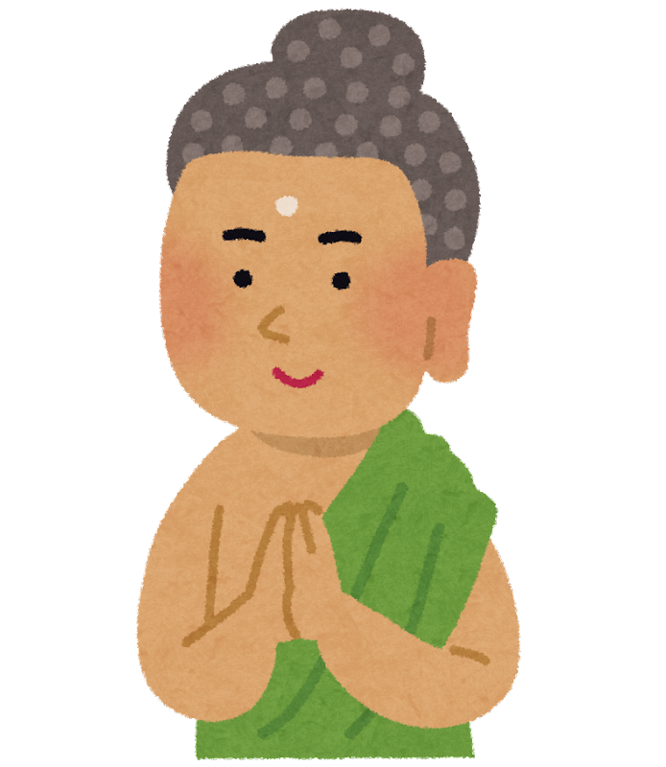
東アジア
漢字
中国
朝鮮
日本
儒教
・仏教

Slide 3
前回
今回
資料：『詳説世界史研究』山川出版社

Slide 4
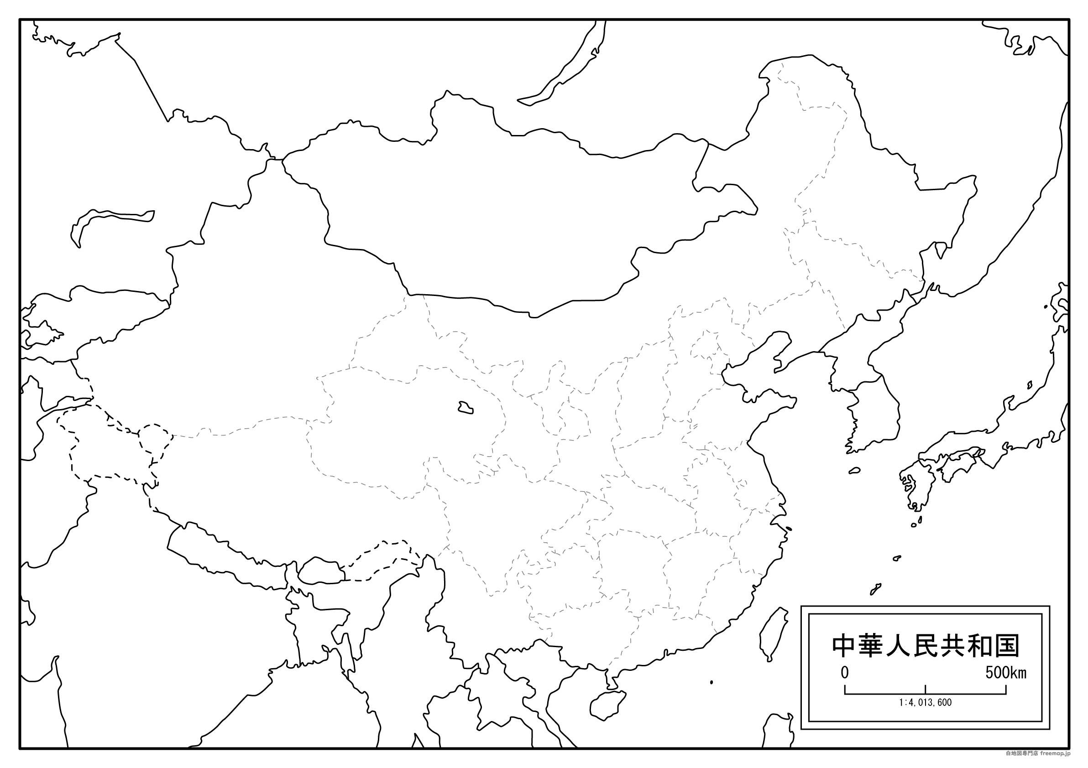
東アジア

Slide 5
中国
黄河
長江

Slide 6
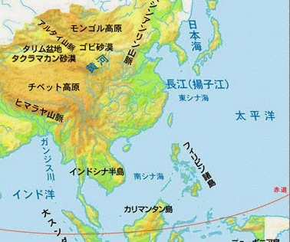

Slide 7
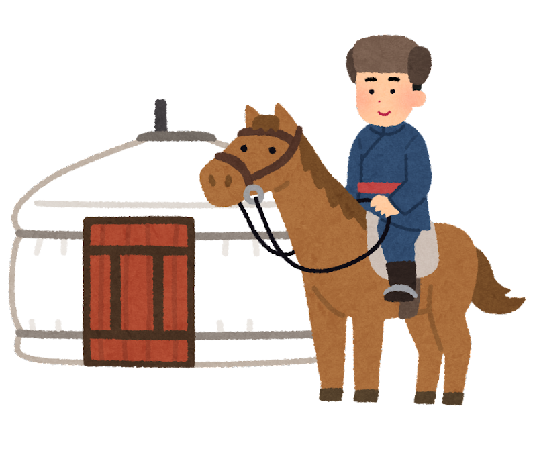
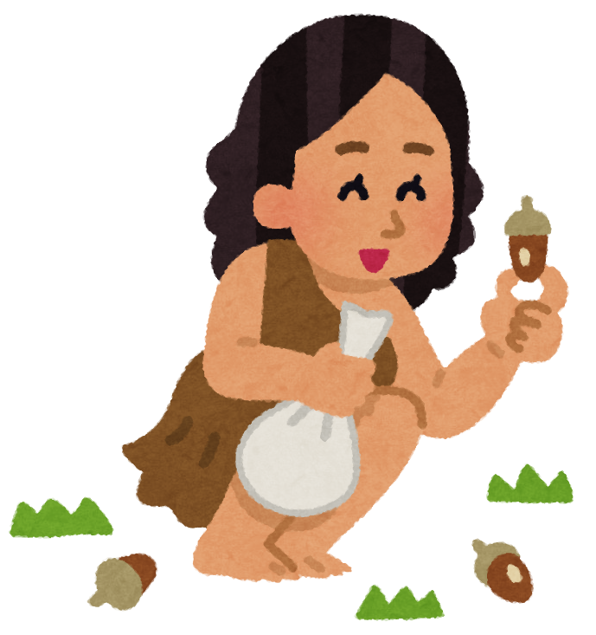
北方
草原・砂漠地帯：遊牧
東北部
森林地帯：狩猟・採集
東アジアの自然条件と国家形成
侵入
交易
歴史展開に大きく影響
農耕地帯

Slide 8
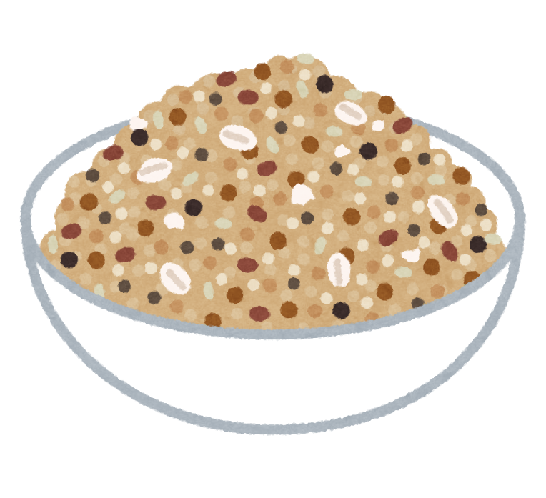
中国
黄河
アワなどの雑穀
中心
長江
稲中心

Slide 9
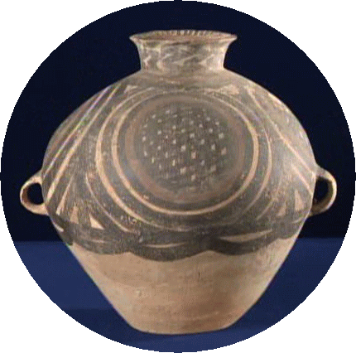
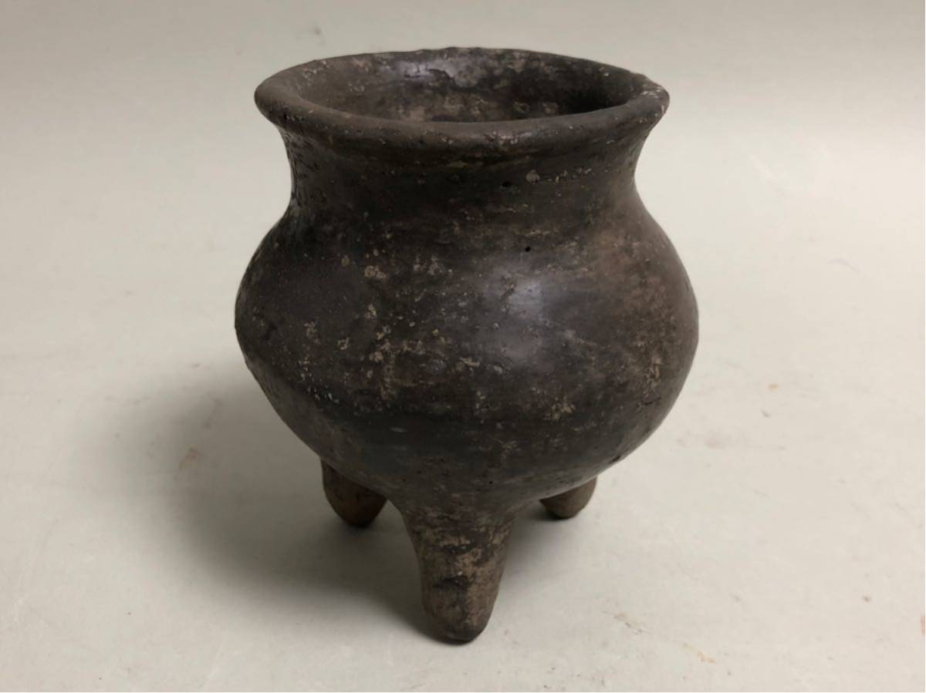
前5000年紀
仰韶文化
ぎょうしょう
中国
黄河
さいとう
彩陶が特色
前3000年紀
竜山文化
りゅうざん
長江
こくとう
黒陶が特色

Slide 10
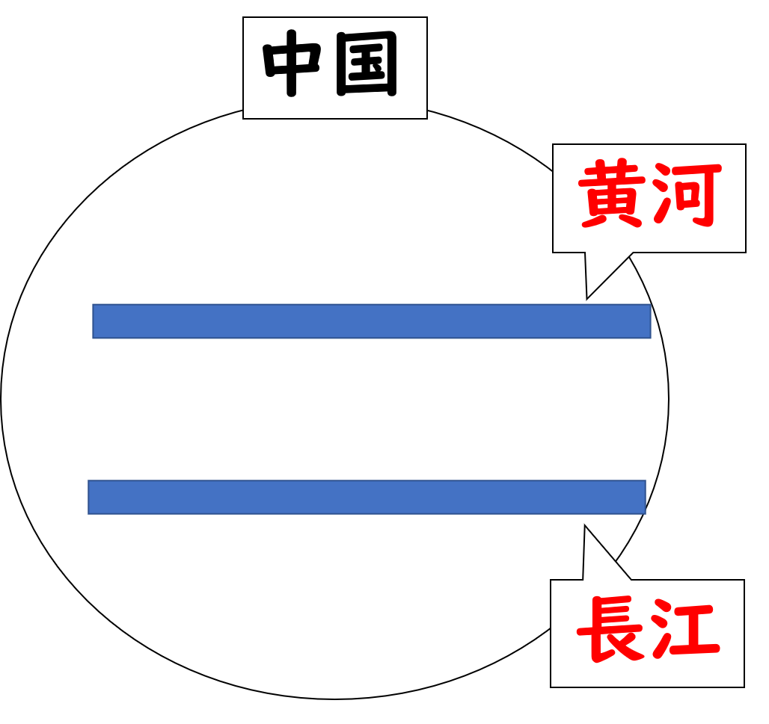
中国文明の誕生
東アジア
・・・ユーラシア大陸東部と沿岸諸島
黄河流域
・・・雑穀中心 → 後に麦も栽培
長江流域
・・・稲作中心
黄河文明
仰韶文化
・・・黄河中流域
彩文土器（彩陶）
竜山文化
・・・黄河中・下流域
黒陶

